Slide 1
AKDENİZ’İN GELECEĞİ ÇALIŞTAYI BM Küresel İklim Eylemi Gündeminde Tarımın Yeri ve FAO Çalışmaları
Dr. Ayşegül SELIŞIK, FAO Türkiye Temsilci Yardımcısı
6-7 Aralık 2024, Muratpaşa / Antalya

Slide 2
İnsan Aktivitesiyle İlişkili (Antropojenik) İklim Değişikliği
İnsan faaliyetleri, iklim değişikliğinin hızlanmasına neden oluyor.
Normalde milyonlarca yılda 1-2°C artan sıcaklık, artık sadece 1 veya 2 yüzyılda bu seviyelere ulaşmaktadır.
Gıda ve tarım, hem iklim değişikliğini en çok etkileyen, hem de iklim değişikliğinden en çok etkilenen sektörler arasında başı çekiyorlar.
Küresel sera gazı emisyonlarının yaklaşık %30’u tarım ve gıda sektöründeki faaliyetlerden kaynaklanmaktadır.
Paris Anlaşması'nın hedefleri; sıcaklık artışını 1,5°C ile sınırlamak, 2030’a kadar ormansızlaşmayı sona erdirmek ve metan emisyonlarını %30-60 oranında azaltmaktır.

Slide 3
İnsan Aktivitesiyle İlişkili (Antropojenik) İklim Değişikliği
İklim değişikliği, küresel gıda güvenliğini, açlıkla mücadeleyi ve sürdürülebilir kalkınma hedeflerini ciddi şekilde tehdit ediyor.
2050 yılına kadar tarımsal ürün verimliliğinin %10 ile %25 arasında düşmesi öngörülmektedir.
Tarım ve hayvancılık faaliyetleri, sera gazı emisyonlarını artırarak iklim değişikliğini daha da şiddetlendirmektedir.
Örneğin, gıda kaybı ve israfı, yıllık sera gazı emisyonlarının yaklaşık %10’unu oluşturarak, havacılık sektörünün 5 katı kadar emisyona neden olmaktadır ve bunun küresel ekonomiye maliyeti 1 trilyon ABD dolarıdır.

Slide 4
İnsan Aktivitesiyle İlişkili (Antropojenik) İklim Değişikliği
İklim değişikliği, tarımsal üretimi ve verimliliği derinden etkiliyor.
Yağış rejimlerindeki değişiklikler, artan kuraklık ve seller tarımsal faaliyetleri olumsuz yönde etkiliyor.
Tarım zararlılarının ve hastalıkların coğrafi yayılım alanları değişmektedir.
Atmosferdeki karbondioksit artışı, okyanus asitlenmesine neden olarak deniz ekosistemlerini ve bu ekosistemlere bağlı geçim kaynaklarını tehdit etmektedir.

Slide 5
Tarımsal Faaliyetlerin İklim Değişikliğine Etkisi
Tarımsal faaliyetler, iklim değişikliğine farklı şekillerde katkıda bulunuyor:
Tarım sektörü, sera gazı emisyonlarının önemli bir kaynağıdır.
Artan ormansızlaşma, karbon yutaklarının azalmasına neden olmaktadır.
Toprak kalitesinin düşmesi ve bozulma süreçlerinin hızlanması, tarımsal sürdürülebilirliği tehdit etmektedir.
Su kaynaklarının azalması ve kirlenmesi, tarımsal faaliyetler üzerindeki baskıyı artırmaktadır.
Fosil yakıtlara bağımlı enerji yoğun üretim yöntemleri devam etmektedir.
Gıda kaybı ve israfındaki artış, çevresel etkilerin derinleşmesine yol açmaktadır.

Slide 6
Nüfus Artışının İklim Değişikliğine Etkisi
2050 yılı itibarıyla dünya nüfusunun 9.3 milyara, Türkiye nüfusunun ise 93 milyona ulaşması ve küresel gıda talebinin %60 oranında artması öngörülmektedir
Savaşlar ve çatışmalar, iklim değişikliğinden en fazla etkilenen ülkeler üzerindeki baskıyı artırarak krizlere yol açmaktadır.
İklim değişikliği, doğal kaynaklar üzerindeki rekabeti ve gerilimleri daha da şiddetlendirmektedir.
Bugün, 733 milyon insan açlıkla mücadele ederken 2.8 milyar insan sağlıklı bir şekilde beslenememektedir; bu nedenle gıda güvenliği için acil önlemler alınması gerekmektedir.
İklime dirençli tarım-gıda sistemleri, küresel krizlere yönelik etkili çözümler geliştirilmesinde hayati bir rol oynayacaktır.

Slide 7
Tarım ve gıda, iklim çözümünün
en önemli unsurlarındandır!

Slide 8
FAO ve İklim Değişikliği
FAO olarak, iklim değişikliğini engellemek ve tarım-gıda sistemlerinin olumsuz etkilerini azaltmak için şu yaklaşımları benimsiyoruz:
Şiar: "Kimseyi geride bırakmadan, daha iyi üretim, daha iyi beslenme, daha iyi bir çevre ve daha iyi bir yaşam."
Hedef: Tarım-gıda sistemlerini dönüştürerek, besleyici gıdaları herkes için erişilebilir ve sürdürülebilir kılmak.
Kapsayıcı Yaklaşım: Tarladan çatala uzanan süreçler, sadece üretim ve tüketimle değil, aynı zamanda iklim, siyasi dinamikler ve eşitsizliklerle de şekilleniyor.
Dönüşüm: İklime dirençli tarım için tarım-gıda sistemlerinin bütünsel ve kapsayıcı bir şekilde dönüşümü gerekiyor.

Slide 9
FAO ve İklim Değişikliği
FAO, tarım-gıda sistemlerinin dönüşümünde finansman ve yatırım eksikliklerine özellikle dikkat çekmektedir:
Toplam iklim finansmanının yalnızca %7,5’i iklim değişikliğine uyum projelerine ayrılmış olup, bunun %3’ten azı tarım, ormancılık ve arazi kullanımına yöneltilmiştir.
Küçük ölçekli üreticilere ulaşan finansman ise %1,7 gibi oldukça düşük bir oranla, yaklaşık 10 milyar ABD dolarıdır.
Öneriler:
Öncelikle ortak bir finansman tanımı üzerinde uzlaşılmalıdır.
Yatırımlar doğru bir şekilde hedeflenmeli ve özellikle küçük ölçekli çiftçiler ile tarım topluluklarına etkin bir şekilde ulaştırılmalıdır.
Hedefimiz, Paris Anlaşması'nın uygulanması ve Sürdürülebilir Kalkınma Amaçlarına ulaşılması için işbirliği ve finansmanın önceliklendirilmesidir.

Slide 10
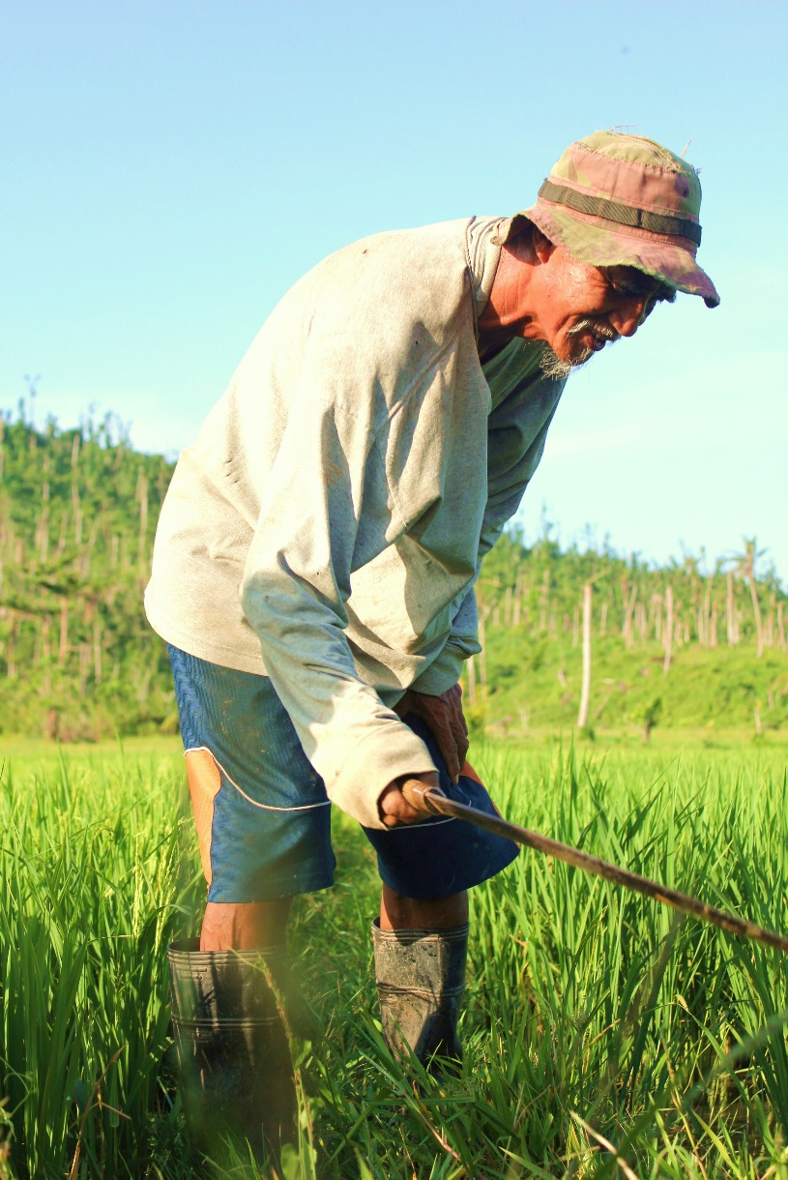
FAO'nun İklim Stratejisi
FAO, iklim değişikliğinin tarım ve gıda sistemleri üzerindeki etkilerini azaltmak amacıyla stratejiler geliştirmekte ve paydaşlarına kapsamlı teknik destek sunmaktadır.
Gıda Kaybı ve İsrafı: Gıda üretim sistemlerini ve tüketim kalıplarını dönüştürerek kayıpları azaltmalıyız; bu süreçte bireysel adımlar önemlidir.
Biyoçeşitlilik: Tarımsal uygulamalarda biyoçeşitliliği koruyan yaklaşımlar benimsenmelidir.
Tedarik Zincirleri: Tarımsal tedarik zincirlerinin daha sürdürülebilir, dayanıklı ve kapsayıcı hale getirilmesi esastır. Bu bağlamda, tarımda dijitalleşme ve teknoloji kullanımına odaklanılmalıdır.
Ekosistem Onarımı: Ekosistem Onarımı: Kentsel ve kırsal alanlar arasındaki kopuklukları gidermek suretiyle ekosistemlerin onarılması sağlanmalıdır.
Kapsayıcı Politikalar: Kapsayıcı Politikalar: Kadınlar ve gençlerin öncü rollerini destekleyen kapsayıcı politikalar geliştirilmelidir.
Küçük Çiftçiler: Küçük ölçekli çiftçilerin geçim kaynakları güçlendirilmeli ve bilgiye erişimleri etkin bir şekilde artırılmalıdır.

Slide 11
FAO’nun İklim Değişikliği Vizyonu
FAO’nun iklim değişikliği konusundaki vizyonu, 'İklim Değişikliği Strateji Belgesi-2022-2031' ile net bir şekilde ortaya konulmuştur.
Destek: Üye ülkelerin iklime dirençli ve düşük emisyonlu tarım-gıda sistemlerine geçişine yönelik desteği güçlendirmektedir.
Kapsam: Biyoçeşitlilik kaybı, çölleşme, yenilenebilir enerjiye erişim, gıda ve su güvenliği gibi birbiriyle bağlantılı konulara odaklanmaktadır.
Geniş Perspektif: FAO’nun iklim stratejisi, gıda üretiminin ötesine geçerek kadınlar, gençler ve yerel toplulukları değişimin temel unsurları olarak konumlandırmaktadır.

Slide 12
FAO’nun İklim Değişikliği ile Mücadelesi
FAO, iklim değişikliğiyle mücadelede üç düzeyde destek sağlar:
Küresel ve Bölgesel Düzey: Küresel ve Bölgesel Düzey: İklim politikalarının geliştirilmesi ve yönetişimin güçlendirilmesine odaklanmaktadır.
Ülke Düzeyi: Ülkelerin iklim eylemi kapasitelerinin artırılmasına yönelik destek sağlamaktadır.
Yerel Düzey: Sürdürülebilir kalkınmayı teşvik etmekte ve iklim değişikliğinden en fazla etkilenen gruplara yönelik yerel eylemleri güçlendirmektedir.

Slide 13
FAO’nun İklim Değişikliği ile Mücadelesi
Belirtilen stratejiler doğrultusunda tarım-gıda sistemlerini dönüştürdüğümüzde:
İklim Direnci: İklim değişikliğinin etkilerini en aza indirerek daha dirençli ve uyumlu sistemler oluşturacağız.
Gıda İsrafı: Gıda kaybı ve israfını azaltacağız.
Biyolojik Çeşitlilik: Biyoçeşitliliği ve ekosistemleri koruyacağız.
Sonuç: Tarım ve gıda sektörlerinin iklim değişikliğine olan olumsuz etkilerini ortadan kaldıracağız.

Slide 14
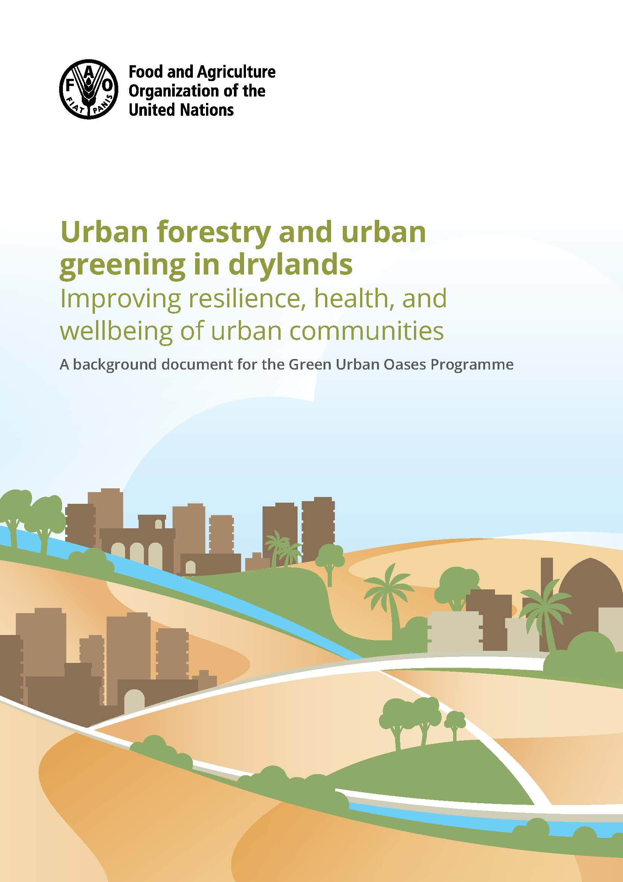
FAO'nun İklim Stratejisi Araçları
FAO’nun, Sürdürülebilir Kalkınma Amaçlarına ulaşmak amacıyla iklim değişikliğiyle mücadelede geliştirdiği bazı araçlar şunlardır:
FAO İklim Dostu Tarım Portalı (CSA): İklime uyumlu tarım uygulamaları için bilgi paylaşımı.
EPIC: İklim dostu tarım için ekonomik ve politik yenilikler.
REDD+: Ormansızlaşmayı ve orman bozulumundan kaynaklı emisyonları azaltma aracı.
EX-ACT: Karbon dengeleme analizleri için ön değerlendirme aracı.
Dijital Köyler Girişimi (DVI): Dijitalleşme ile kırsal alanlarda sürdürülebilir kalkınma.
Yeşil Şehirler Girişimi: Şehirlerde sürdürülebilir ve çevre dostu yaşam alanlarının teşviki.

Slide 15
FAO Türkiye Temsilciliği (FAOTR) ve FAO Orta Asya Alt Bölge Ofisi (FAOSEC)
FAO, Türkiye ve Orta Asya’da iklime dirençli tarım uygulamalarını sürdürülebilir kalkınma hedefleri doğrultusunda hayata geçirmektedir.
Bu süreçte yerel ve uluslararası ortaklarla çok paydaşlı işbirlikleri kurarak yenilikçi yaklaşımlar benimsemekte ve bölgedeki tarımsal üretimi iklim değişikliğinin etkilerine karşı daha dayanıklı hale getirmeye odaklanmaktadır.

Slide 16
Örnek Projeler
Sürdürülebilir Arazi Yönetimi ve İklim Dostu Tarım Projesi (2019-2023):
Konya Kapalı Havzası’nda düşük karbon teknolojilerinin kullanımı yaygınlaştırıldı.
41.000 ha bozuk orman, 60.000 ha bozuk tarım arazisi ve 24.000 ha mera rehabilite edildi.
Biyoçeşitlilik metotları üretim alanlarına entegre edildi.
Çiftlik tipi biyogaz üniteleri kuruldu
İşlemesiz tarım usulleri benimsendi
Küçükbaş Hayvancılıkta Sera Gazı Emisyonlarının Azaltılması Projesi (2022-2024):
Orta Asya alt bölgesinde uzmanlar ve çiftçilerin iklime duyarlı hayvancılık kapasiteleri geliştiriliyor.

Slide 17
Ortaklıkların ve İşbirliğinin Rolü
Tarım-gıda sistemlerinin dönüşümü, tek bir kurumun ya da devletin tek başına üstesinden gelebileceği bir konu değildir; bu dönüşüm, bütüncül ve entegre bir yaklaşımı zorunlu kılmaktadır.
Kapsayıcı ve çok paydaşlı yaklaşımlar, işbirliği, diyalog, etkileşim ve bilgi paylaşımını güçlendirmenin anahtarıdır.
Bu süreçte, çiftçiler, hayvancılıkla uğraşanlar, balıkçılar, orman kaynaklarına bağlı geçimlerini sürdürenler, gençler, kadınlar ve kırılgan gruplar işbirliği çabalarının merkezinde yer almalıdır.

Slide 18
Ortaklıkların ve İşbirliğinin Rolü
Bilim ve kanıta dayalı yeniliklerin etkin bir şekilde uygulanabilmesi için yasal, kurumsal ve finansal düzenlemelerin uyumlu hale getirilmesi gerekmektedir.
Toplumsal cinsiyet eşitliği, gençlerin ve yerel toplulukların katılımı, sosyal içerilme hedefleri doğrultusunda önceliklendirilmelidir.
Yerel paydaşlarla işbirliği, etkili ve bağlama uygun politikaların geliştirilmesi açısından vazgeçilmezdir.

Slide 19
COP29
Bakü’de düzenlenen COP29, iklim finansmanını küresel ihtiyaçlarla uyumlu hale getirmek için önemli bir fırsat sunmuştur.
Gelişmiş ülkeler, Dönüşüm Fonunu 2035 yılına kadar yıllık 100 milyar dolardan 300 milyar dolara çıkarma taahhüdünde bulunmuştur.
Özel sektör kaynaklarının katkısıyla toplam fonun 1.3 trilyon dolara ulaşması hedeflenmiştir.

Slide 20
COP29 in Baku (November 11-22, 2024)
Tarım-gıda sistemleri, iklim değişikliği, biyolojik çeşitlilik kaybı, arazi bozulması ve yoksulluk gibi kritik zorluklara çözüm sunma potansiyeline sahiptir.
Bu sistemlerin katkısı olmadan, biyoçeşitlilik, iklim ve arazi bozulmasına yönelik hedeflere ulaşılması mümkün değildir.
Tarım-gıda sistemlerine çok taraflı çevre anlaşmalarında öncelik verilmeli ve bu sistemler, ulusal stratejilere ve politikalara tam anlamıyla entegre edilmelidir.
Küçük çiftçilere yönelik destekleyici politikalar, yenilikçi çözümler ve modern teknolojiler aracılığıyla bu alandaki çalışmalar yaygınlaştırılmalıdır.
Tarım-gıda sistemlerine yönelik finansman ve yatırımlar artırılmalı ve bu kaynakların etkili bir şekilde kullanılması sağlanmalıdır.
Tüm dönüşüm süreçleri, adil, kapsayıcı ve toplumsal cinsiyet eşitliğine duyarlı bir yaklaşımla gerçekleştirilmelidir.

Slide 21
Teşekkürler

